Slide 1
Урок русского языка в 3 «А» классе
Учитель начальных классов МБУ г.Тольятти СОШ №79
Кантур Т.И.

Slide 2
Цели урока : Образовательные: уточнить понятия “корень”, “приставка”, “суффикс”, “окончание”; составить совместно с учащимися алгоритм разбора слов по составу; Развивающие: развивать умения планировать, контролировать, регулировать и анализировать собственную учебную деятельность; развивать умение работать с источниками информации; Воспитательные: воспитывать культуру речи, любовь к слову, родному языку; воспитывать внимание, доброе отношение друг к другу.
Тема : «Разбор слова по составу»

Slide 3
Составим
план разбора слова по составу
1.Найди основу
(для этого выдели окончание)
2.Выдели корень
3.Выдели приставку
4.Выдели суффикс

Slide 4
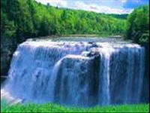
Разбери слово по составу
безводный
подводник
водный
заводь
вода
водитель
Можно ли все слова назвать однокоренными?

Slide 5
К каждому слову подбери однокоренные по схемам
корень | приставка | суффикс | окончание
груст | пере | ушк | нулевое
бел | по | чик | ий
лёт | на | н | а
ран |  | к | ый
груз
изб

Slide 6
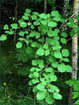
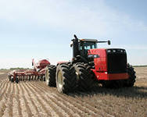
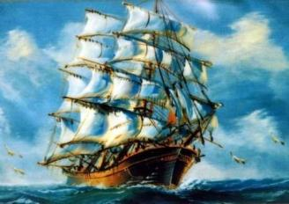
Отгадай загадки, напиши отгадки,
образуй от отгадок однокоренные слова
при помощи приставок
1.Никто её не пугает, а она дрожит.
2.Поле пашет, семь плугов тащит.
3.Ходит город-великан на работу в океан.
4.На море, в реках и озёрах я плаваю проворный, скорый.

Slide 7
Молодцы!

